Slide 1

Funções reais de variável real
Derivada de segunda ordem, extremos, sentido
das concavidades e pontos de inflexão
O essencial

Slide 2

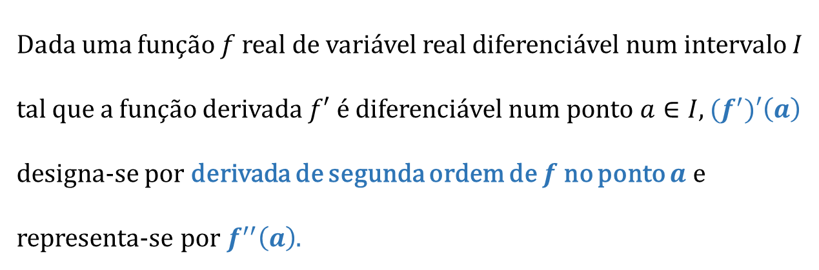
Definição de derivada de segunda ordem num ponto
Dada uma função $f$ real de variável real diferenciável num intervalo $I$ tal que a função derivada $f′$ é diferenciável num ponto $a∈I$, $(f^{′})′\left(a\right)$ designa-se por derivada de segunda ordem de $f$ no ponto $a$ e representa-se por $f^{′′}\left(a\right)$.

Slide 3
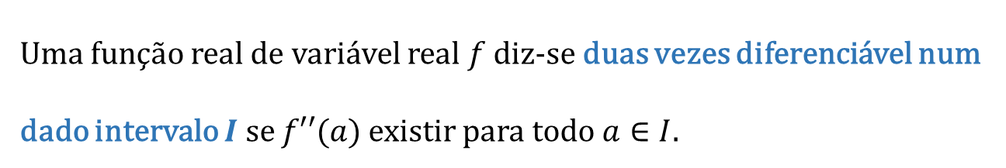
Função duas vezes diferenciável
Uma função real de variável real $f$ diz-se duas vezes diferenciável num dado intervalo $I$ se $f′′(a)$ existir para todo $a∈I$.

Slide 4
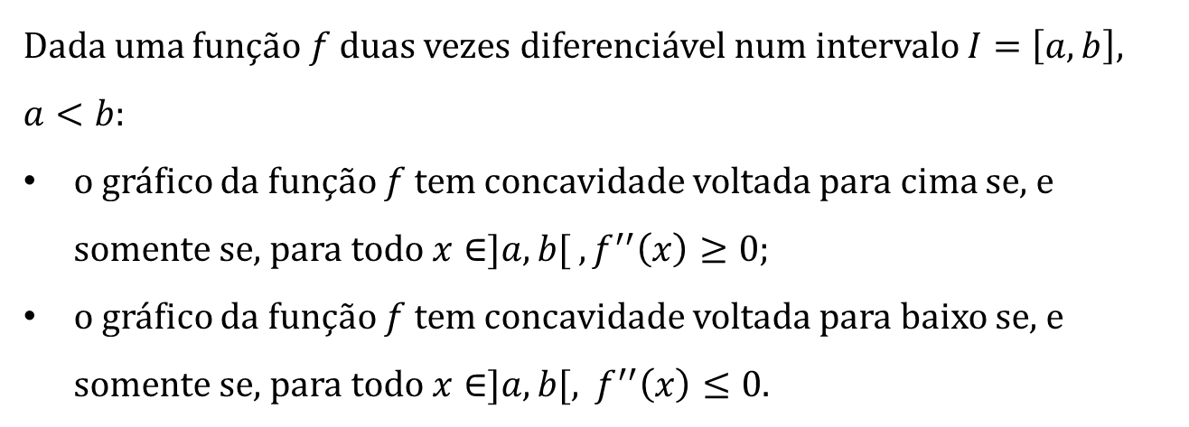
Sinal da segunda derivada e concavidades do gráfico de uma função
Dada uma função$f$duas vezes diferenciável num intervalo $I=\left[a, b\right], a<b$:
o gráfico da função $f$ tem concavidade voltada para cima se, e somente se, para todo $x∈]a, b[$ $, f^{′′}\left(x\right)≥0$;
o gráfico da função $f$ tem concavidade voltada para baixo se, e somente se, para todo $x∈]a, b[,$ $f^{′′}\left(x\right)≤0$.

Slide 5
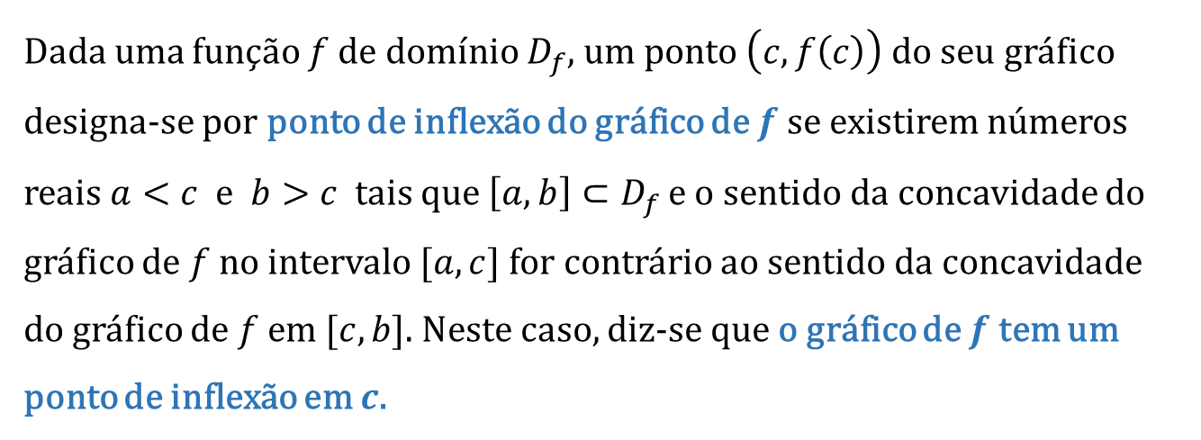
Ponto de inflexão do gráfico de uma função
Dada uma função $f$ de domínio $D_{f}$, um ponto $\left(c,f\left(c\right)\right)$ do seu gráfico designa-se por ponto de inflexão do gráfico de $f$ se existirem números reais $a<c$ e $b>c$ tais que $\left[a, b\right]⊂D_{f}$ e o sentido da concavidade do gráfico de $f$ no intervalo $[a,c]$ for contrário ao sentido da concavidade do gráfico de $f$ em $[c,b]$. Neste caso, diz-se que o gráfico de $f$ tem um ponto de inflexão em $c$.

Slide 6
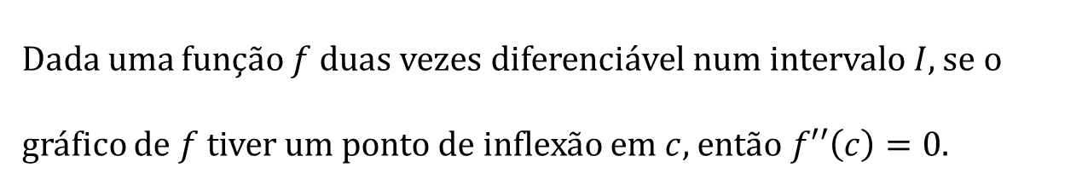
Função duas vezes diferenciável
Dada uma função $f$ duas vezes diferenciável num intervalo $I$, se o gráfico de $f$ tiver um ponto de inflexão em $c,$ então $f′′\left(c\right)=0$.

Slide 7
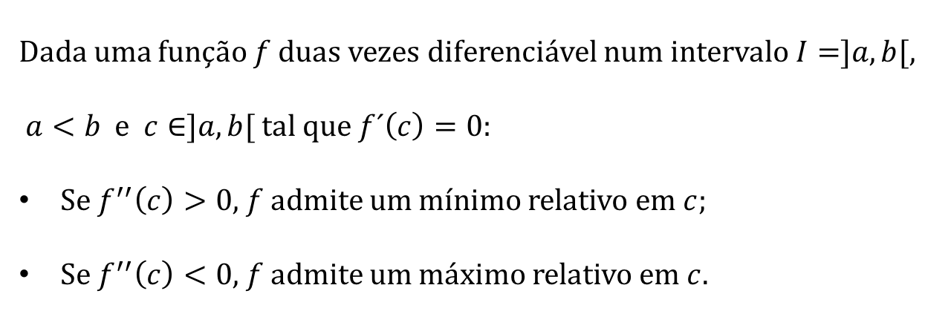
Sinal da segunda derivada e concavidades do gráfico de uma função
Dada uma função $f$ duas vezes diferenciável num intervalo $I=]a, b[, a<b$ e $c∈]a, b[$ tal que $f´\left(c\right)=0$:
Se $f^{′′}\left(c\right)>0$, $f$ admite um mínimo relativo em $c$;
Se $f^{′′}\left(c\right)<0$, $f$ admite um máximo relativo em $c$.

Slide 8
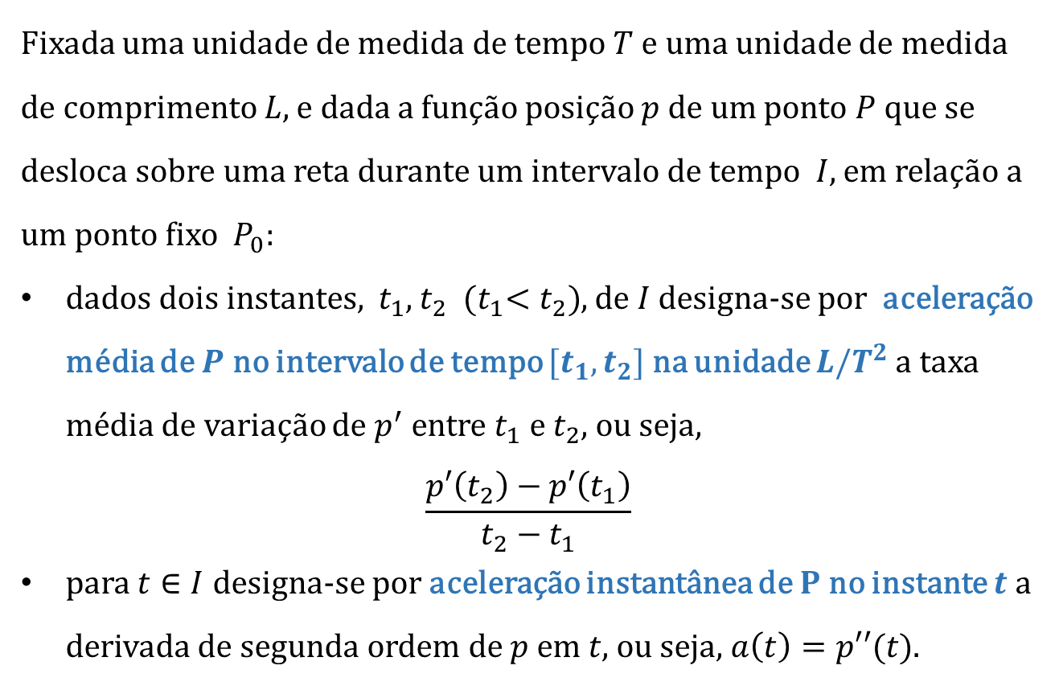
Aceleração média e aceleração instantânea
Fixada uma unidade de medida de tempo $T$ e uma unidade de medida de comprimento $L$, e dada a função posição $p$ de um ponto $P$ que se desloca sobre uma reta durante um intervalo de tempo $I$, em relação a um ponto fixo $P_{0}$:
dados dois instantes, $t_{1}$, $t_{2}$ ${(t}_{1}<t_{2})$, de $I$ designa-se por aceleração média de $P$ no intervalo de tempo $[t_{1}, t_{2}]$ na unidade $L/T^{2}$ a taxa média de variação de $p^{′}$ entre $t_{1}$ e $t_{2}$, ou seja,
$$\frac{p′\left(t_{2}\right)−p′\left(t_{1}\right)}{t_{2}−t_{1}}$$
para $t∈I$ designa-se por aceleração instantânea de $P$ no instante $t$ a derivada de segunda ordem de $p$ em $t$, ou seja, $a\left(t\right)=p′′(t)$.

